Slide 1


Maschinenbau, MUSTER FEINBAU
Layout-Vorlage
für
Faktenbuch in gedruckter
A4 oder A5
Buchform
MUSTER FEINBAU GmbH, Im Diezen 4
Filterbau
1938-1991

Slide 2
Maschinenbau, MUSTER FEINBAU
Hilfsmarkierungen
Werden vor endgültiger Fertigstellung
entfernt
Musterseite
mit
Hilfslinien
und festgelegter
Schriftart
Feste Markierungen
Festgelegte
Schrift, Farbe und
Farbhintergrund
MUSTER FEINBAU GmbH, Im Diezen 4
Filterbau
1938-1991

Slide 3
Maschinenbau, MUSTER FEINBAU
Leerblatt
als Vorlage
MUSTER FEINBAU GmbH, Im Diezen 4
Filterbau
1938-1991

Slide 4
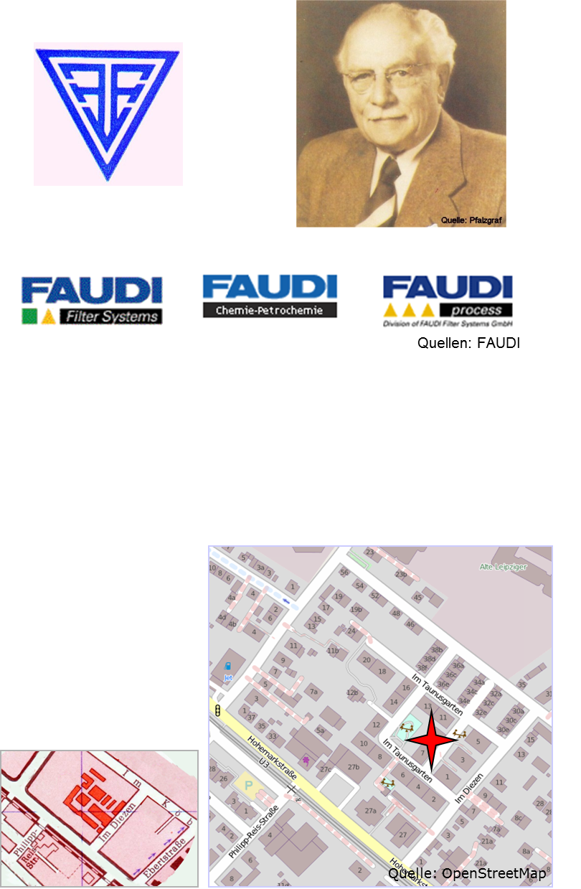
Maschinenbau, MUSTER FEINBAU
Firmengründer
1. Seite
Firmenlogos
- alt
- neu
Qellenangabe
nicht vergessen!
Open-Street-Karte (Maps)
Optional, historische Karte
Standort markieren
MUSTER FEINBAU GmbH, Im Diezen 4
Filterbau
1938-1991

Slide 5
Maschinenbau, MUSTER FEINBAU
Firmennamen
FAUDI Feinbau GmbH
Im Diezen 4
Herstellung von Filtern, insbesondere für Flugzeugbetankung und Mineralölwirtschaft
1938 Gründung der Produktionsgesellschaft Faudi Feinbau GmbH in Oberursel (Taunus), ca. 75 Mitarbeiter
1941 Fritz Faudi wird zum Wehrwirtschaftsführer ernannt
1945 350 Mitarbeiter. Beschlagnahme des unzerstörten Werkes in Oberursel durch Amerikaner.
1945 Unterbringung in Turnhalle Gartenstraße (Korfstraße).
8 Mitarbeiter
1945 – 1946 Umzug nach Ackergasse 9. Produktion auf Glöcknerwiese („Jugendherberge“). 15-20 Mitarbeiter
1950 Freigabe des beschlagnahmten Werkes
1950 Ehrenbürgerschaft der Stadt Falkenstein an Fritz Faudi
1950 Erweiterung der Produktpalette um den Bereich Kühlschmierstoff-Filtration
1955 Tod von Fritz Faudi
1969 Errichtung der „Fritz und Margot Faudi Stiftung" Stiftungskapital ist der Wert der Firma Faudi. (Zweck der Stiftung: Die Gewinne gehen an die TH Darmstadt und sind zweckgebunden für Forschungen, die der Reinhaltung von Boden, Luft und Wasser dienen.)
1976 Übernahme durch Atlantik Gerätebau, Stadtallendorf
1991 Verkauf der Faudi Feinbau GmbH an die Fa. Mahle/Knecht Filterwerke GmbH, Stuttgart, ca. 270 Mitarbeiter
1972 Firma Mahle übernimmt den Stuttgarter Filterhersteller Knecht
1994 180 Mitarbeiter
1997 Umzug von Oberursel (Taunus) nach Stadtallendorf, 170 Mitarbeiter, Umsatz: 43 Mio. DM (21 Mio EUR)
2000 Das Werk in Oberursel wird niedergelegt, der Boden wird saniert und Wohnungen werden errichtet.
2006 Watz Hydraulik, Lollar, übernimmt FAUDI GmbH, 65 Mitarbeiter
Weiterführende Informationen: www.ursella.org
2. Seite f.f.
Firmengeschichte
- chronologisch
- nur wesentlich Fakten
- nur Gesellschafter
Qellenangabe
nicht vergessen!
MUSTER FEINBAU GmbH, Im Diezen 4
Filterbau
1938-1991

Slide 6
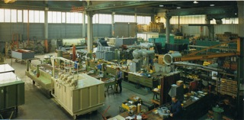
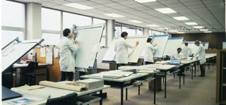
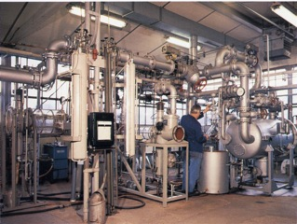
Maschinenbau, MUSTER FEINBAU
3. Seite f.f.
Quelle: H.Knobloch
Blick in die Montagehalle 1985
Bilder und Bildunterschriften
- Historische Bilder
- Aktuelle Bilder
Qellenangabe
nicht vergessen!
Quelle: H.Knobloch
Konstruktion (später durch CAD ergänzt 1985)
Prüfstand für
Filterwasser-
abscheider zur Flugbetankung
Quelle: H.Knobloch
MUSTER FEINBAU GmbH, Im Diezen 4
Filterbau
1938-1991

Slide 7

Maschinenbau, MUSTER FEINBAU
Vorletzte Seite
AG Industrie und Handwerksgeschichte
im
Verein für Geschichte und Heimatkunde e.V
Hospitalstraße 9
Postfach
61440 Oberursel
Diese Firmengeschichte kann als .PDF-Datei
unter
www.Ursella.Org
ausgedruckt werden
Mitautoren und Sponsoren benennen
Dank an die Mitarbeiter dieser Beschreibung
  Josef Mustermann, Oberursel
  Fritz Mustermann, Firma. . .
  Angela Musterfrau, Weilrod
  Ellen Musterfrau, Weißkirchen
Erstellt von: Fritz Mustermann. Oberursel
- Kürzel des verantwortlichen Editors
- Datum dieser Version
- 8 pt
MUSTER FEINBAU GmbH, Im Diezen 4
Filterbau
1938-1991
HSObu
20022014

Slide 8
Maschinenbau, MUSTER FEINBAU
Letzte Seite
Verein für Geschichte und Heimatkunde e.V
Hospitalstraße 9
Postfach
61440 Oberursel
Diese Firmengeschichte kann als .PDF-Datei
kostenlos unter
www.Ursella.Org
ausgedruckt werden
Bezugsquelle
- Kürzel des verantwortlichen Editors
- Datum dieser Version
- 8 pt
MUSTER FEINBAU GmbH, Im Diezen 4
Filterbau
1938-1991
HSObu
20022014

Slide 9
Maschinenbau, MUSTER FEINBAU
Reserve
Ergänzungen und weiter Informationen
MUSTER FEINBAU GmbH, Im Diezen 4
Filterbau
1938-1991
HSObu
13102012

Slide 10




Maschinenbau, MUSTER FEINBAU
Freistempel sind auch Firmengeschichte
4. Seite f.f.
Optional
Freistempel falls vorhanden
Qellenangabe
nicht vergessen!
Quelle: Paul Dinges, Rosbach
MUSTER FEINBAU GmbH, Im Diezen 4
Filterbau
1938-1991

Slide 11

Maschinenbau, MUSTER FEINBAU
5. Seite
www.Ursella.Org
Optional
Diese Seite nur einführen, wenn Platz ist
E-Mail: Obugv@aol.com
Verein für Geschichte und Heimatkunde e.V
Postfach 11 46, 61401 Oberursel, Hospitalstraße 9
Ja, ich möchte im Verein für Geschichte und
Heimatkunde Oberursel e.V. mitarbeiten.
Ich interessiere mich für:
Archäologie (Vor- und Frühgeschichte)
Bücherei + Sammlung
Camp-King-Zeitgeschichte
Denkmal-/Hauskataster
Geologie und Mineralogie
Glasindustrie
Industrie- und Handwerksgeschichte
Mühlen
Postgeschichte
Stadtgeschichte
Ich möchte Mitglied werden
Meine Adresse:
Name: Vorname:
Straße:
PLZ: Ort:
Telefon:
E-Mail:
MUSTER FEINBAU GmbH, Im Diezen 4
Filterbau
1938-1991

Slide 12
Maschinenbau, MUSTER FEINBAU
Druckhinweis für den eigenen Drucker:
Man kann:
A4-einseitig oder
A4-doppelseitig (Duplex) oder
A5-doppelseitig (Broschüre)
drucken
Um einen automatisch richtigen Umbruch zu erzielen, muss folgendes beachtet werden:
A-4 einseitig: Keine besondere Beachtung
A-4 beidseitig: Die ungerade Seite ist immer die Vorderseite,
d.h. die gerade Seite ist immer die Rückseite
A-5 (Broschüre) : Der Umbruch geschieht automatisch: d.h. die erste Seite wird mit der letzten Seite und die zweite Seite mit der vorletzten Seite gedruckt. U.s.w.
Falls das Druckwerk als Broschüre gedruckt wird (A-5, 4Seiten/Blatt),
muss die Gesamtseitenzahl durch 4 teilbar sein.
D.h.: Die Seitenzahl muss vor der vorletzten Seite mit „Leerseiten“ oder weniger wichtigen Füllseiten aufgefüllt werden
MUSTER FEINBAU GmbH, Im Diezen 4
Filterbau
1938-1991

Slide 13
Maschinenbau, MUSTER FEINBAU
Hintergrundinformationen
Es hat sich erwiesen, dass unsere Internet-Leser, die Geschichts- aufzeichnungen als Druckwerk haben möchten. (Einzeldruck oder Großauflage)
Wir haben uns deshalb entschlossen, diesem Wunsch mit der neuen Computertechnologie und unserer ehrenamtlichen Arbeitsweise Rechnung zu tragen.
Das vorliegende Druckwerk ist nicht vollständig. Die Fülle der bekannten und unbekannten Informationen lässt es nicht zu, dies als finales Buch zu verlegen.
Diese Firmenbeschreibung wird über die Zeit ergänzt und steht Jedermann und jederzeit als Druckversion in A4 oder A5 (1) über unsere Webseite www.ursella.org zur Verfügung.
Mitbürger die etwas zur Oberurseler Geschichte zu sagen und noch alte Bilder oder Aufzeichnungen haben, sind herzlich eingeladen mitzuarbeiten.
Sie können:
  als Sponsor mitarbeiten
  uns historische Bilder und Text leihweise zur Verfügung stellen.
  Als Autor mitarbeiten,
  auch an bestehenden Firmengeschichten
Arbeitsweise:
  Herstellung der Druckvorlage (.pdf, .ppt)
  Hinterlegung im Internet (www.ursella.org)
  Kostenloses Lesen oder Ausdruck der Leser in A4 oder A5 (Broschüre), Einzeldruck oder Großauflage
  .
Viel Spaß!
Verein für Geschichte und Heimatkunde
Oberursel e. V.,
AK Industrie und Handwerk
MUSTER FEINBAU GmbH, Im Diezen 4
Filterbau
1938-1991
HSObu
13102012

Slide 14
Maschinenbau, MUSTER FEINBAU
0,1 cm
0,03 cm
X= 2,24 cm
Y= 1,0 cm
T
Arial 14 p, n
R G B
242 242 242
R G B
230 0 0
A4 hoch
0 cm Rand
Layout-Vorlage
Buchform A4/A5
T
Arial 14 p, n
T
Arial 14 p, b
X= 18,6cm
Y= 28,0 cm
MUSTER FEINBAU GmbH, Im Diezen 4
Filterbau
1938-1991

